Slide 1




Django
Izrada grafičkog sučelja Python programskim jezikom

Slide 2
Cilj radionice
Što je ICM?
Upoznavanje s radom PySide6 biblioteke
Izrada jednostavne GUI aplikacije za upravljanje knjigama
Prijedlozi za osobne projekte

Slide 3


Slide 4
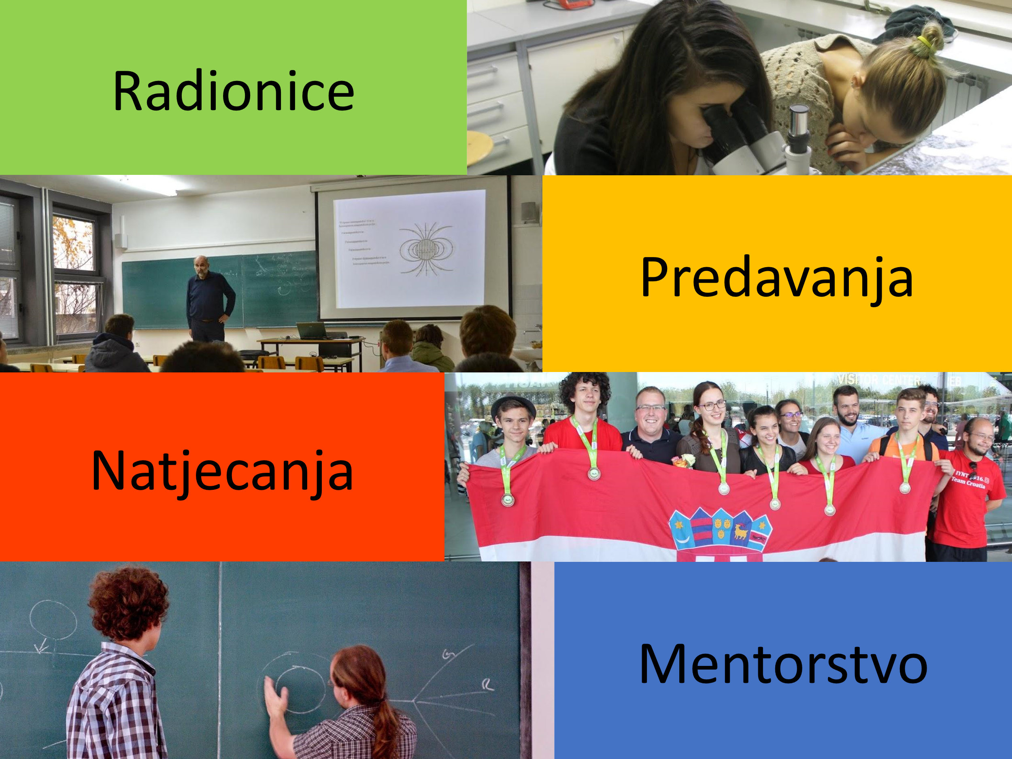

Slide 5

Django
Framework za razvoj web aplikacija
Brz
Skalabilan
Zahtjeva dosta konfiguracije

Slide 6


Podešavanje radne okoline
Instalacija Python 3 Download Python | Python.org
Instalacija razvojne okoline Visual Studio Code - Code Editing. Redefined (opcionalno)
Instalacija Django paketa (nakon podešavanja virtualnog okruženja)
pip install Django

Slide 7
Virtualno okruženje (opcionalno)
Izolacija Python programa i verzije
pip install virtualenv
virtualenv -p python3 env
windows:
./env/Scripts/activate.bat -- using CMD
./env/Scripts/activate.ps1 -- using PowerShell
Linux:
Source env/bin/activate

Slide 8
Request processing
REQUEST (Middleware)
URL RESOLUTION
CLIENT
DJANGO
WEB SERVER
WSGI
RESPONSE (Middleware)
TEMPLATE
VIEW
MODEL
DATABASE

Slide 9
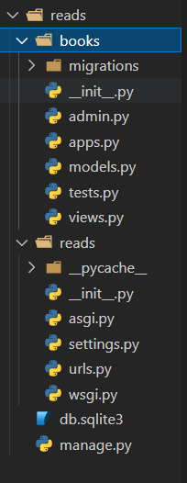
Inicijalizacija projekta
django-admin startproject reads
cd reads
django-admin startapp books
Alat za upravljanje Django projektima
django-admin help
Alat za upravljanje trenutnim projektom
python manage.py help
python manage.py runserver

Slide 10
Cilj projekta
Aplikacija za upravljanje knjigama
Popis knjiga
Dodavanje knjiga
Prikaz detalja o knjizi
Brisanje knjiga

Slide 11
Prva stranica
books/views.py
books/urls.py
reads/urls.py

Slide 12
Popis knjiga - model
books/models.py
Definira mapiranje između Python modela i tablice u bazi podataka
Aplikacija treba biti registrirana u settings.py (INSTALLED_APPS)

Slide 13
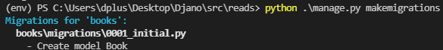
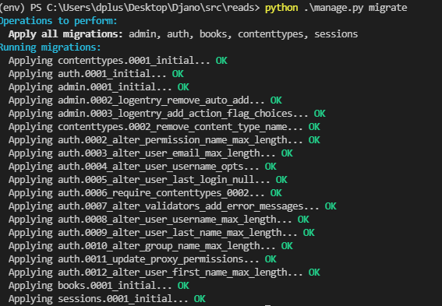
Dodavanje tablice u bazu podataka
python manage.py makemigrations
python manage.py migrate

Slide 14
Popis knjiga - view
Priprema konteksta
Popunjavanje predloška (template)

Slide 15
Popis knjiga - template
books/templates/books/index.html

Slide 16
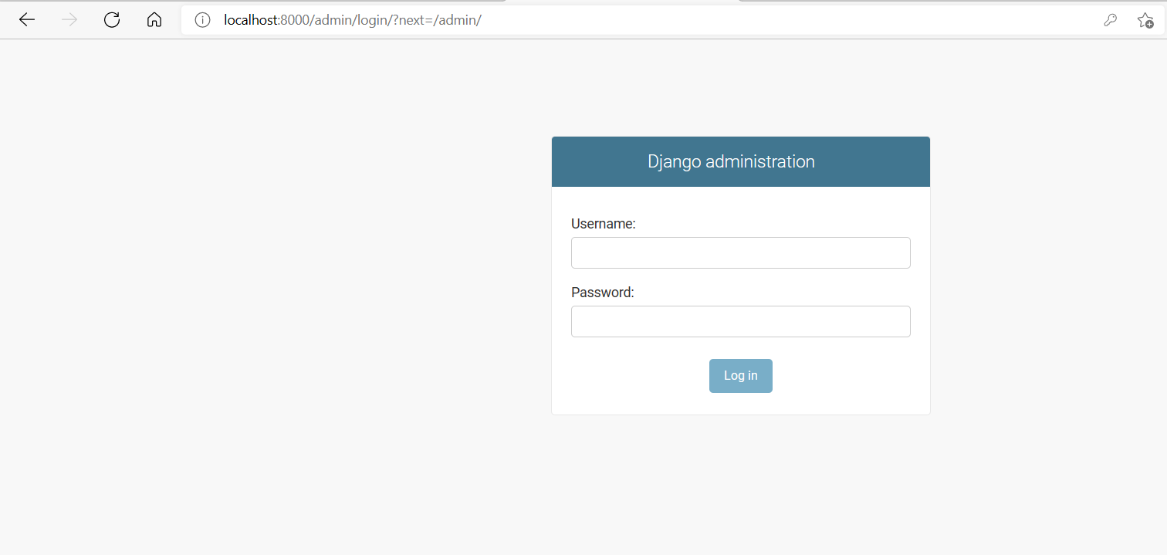
Django Admin
Ugrađena aplikacija (dodana u settings.py)
Jednostavno upravljanje aplikacijom i podacima
python manage.py createsuperuser

Slide 17
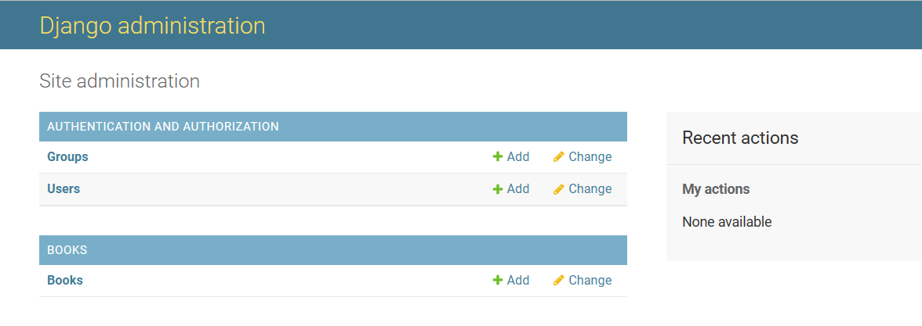
Dodavanje modela u Django Admin
books/admin.py

Slide 18
Dohvaćanje detalja o knjizi
books/views.py
books/templates/books/detail.htmls

Slide 19
Dohvaćanje detalja o knjizi
books/urls.py

Slide 20
Dodavanje navigacije nazad

Slide 21
Kreiranje knjige - formular
books/forms.py
ModelForm
Definira mapiranje između modela i formulara
Olakšava kreiranje html dokumenta

Slide 22
Kreiranje knjiga
books/urls.py
books/views.py

Slide 23
Kreiranje knjiga
books/templates/books/create.html

Slide 24
Brisanje knjige
books/views.py
books/templates/books/details.html

Slide 25
Brisanje knjige
books/templates/books/index.html

Slide 26
Brisanje knjige
books/urls.py

Slide 27
Dodavanje CSS-a
books/static/books/style.css
books/templates/books/indeks.html

Slide 28
Materijali
IstrazivackiCentarMladih/Django-101 (github.com)
The web framework for perfectionists with deadlines | Django (djangoproject.com)

